Slide 1



Slide 2
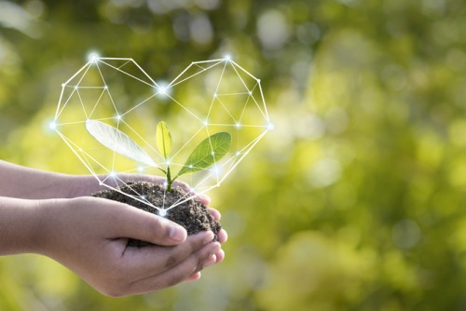
Съдържание
Какво е биохумус?
Видове биохумус
Ползи от биохумуса
Приложение на биохумуса
Сертификати
Контакти

Slide 3

Какво е биохумус?
Биохумусът представлява напълно органична жива тор, която се получава при отглеждането на червени калифорнийски червеи и не съдържа вредни вещества, патогенни организми или плевелни семена. Той е богат на полезни микроорганизми, ензими, витамини, аминокиселини и е приложим във всички области на растениевъдството на земята.

Slide 4
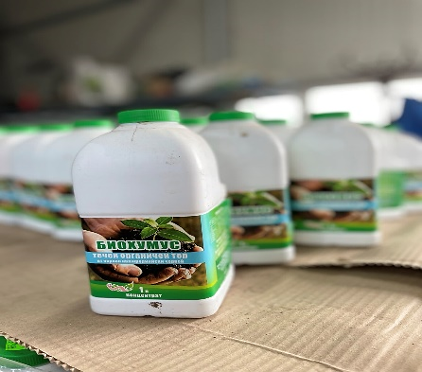
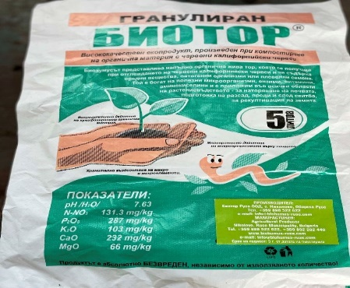
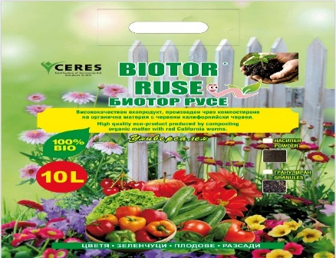

Видове биохумус
Биотор – течен концетрат
Биотор – гранулирана
Рафинирана биотор – (пресята)

Slide 5
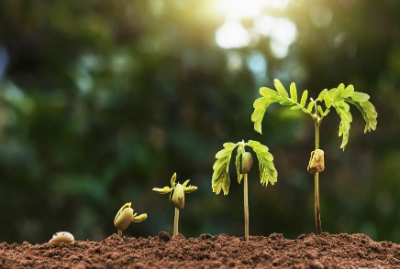
Ползи от биохумуса
подобрява и укрепва функционирането на почвата като самостоятелна и самообновяваща се жива биосистема
прави строежа и по-рохкав – така тя се обработва по-лесно и не се напуква силно при суша.
увеличава плодородието на почвата – оптимизира количеството на задържаните влага, топлина и въздух и минимизира ветровата и водна ерозия.
освобождава бавно хранителни вещества – те остават в почвата до 5 години и няма опасност от пренаторяване
увеличава усвояемостта на полезните вещества от растенията.

Slide 6
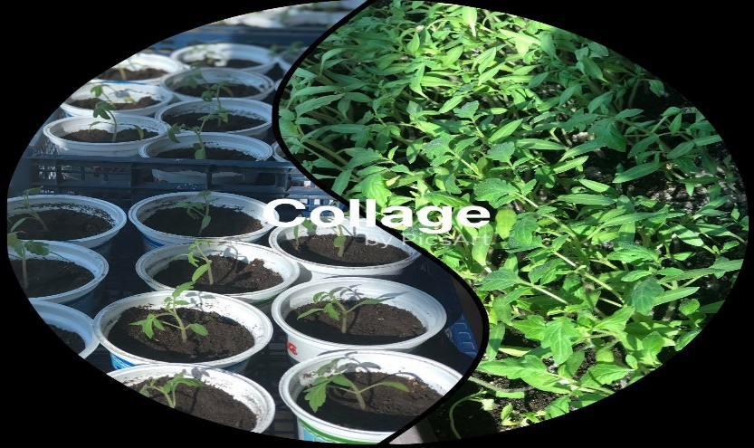
Приложение на биохумуса
за основно наторяване на почвата (пролет/есен)
за подготовка на посадителен материал и разсад (зеленчуци, плодни дръвчета, лозя, храсти, тревни площи, саксийни цветя)
преди и по време на сеитба, като субстрат за вкореняване на резници.
за подхранване през вегетационния период и рекултивация на земята.

Slide 7
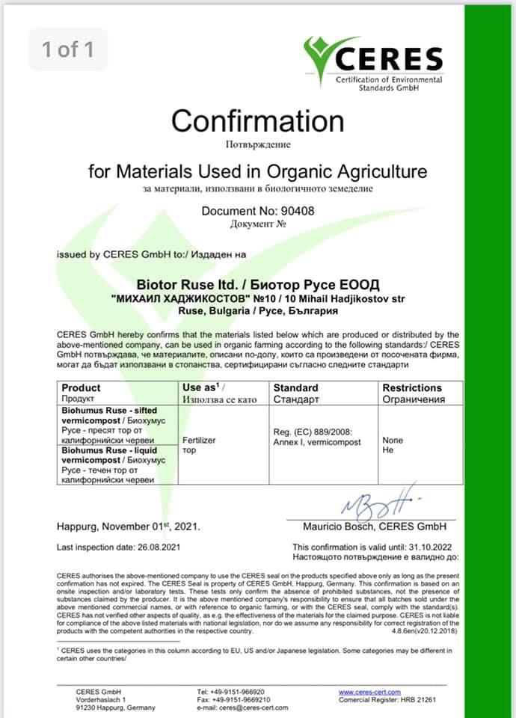
Сертификати

Slide 8
Телефони за контакт:
1 - 0898522622 Илко Илиев
2 - 0892202440 Мартин Илиев
3 - 0894745060 Димитър Илиев
Заповядайте при нас.

